Slide 1
量子力学简介
§1 薛定谔方程
§2 无限深方势阱中的粒子
§3 势垒穿透
§4 谐振子

Slide 2
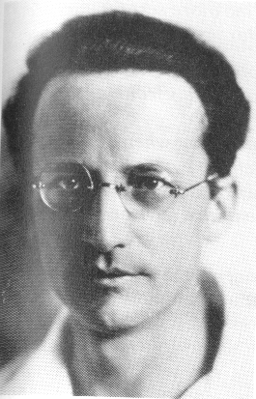
第一节 薛定谔方程
薛定谔（Erwin Schrodinger，1887~1961）奥地利物理学家.
1925年建立了薛定谔方程，
并建立了量子力学的近似方法 .
..
相对论量子力学（1928 年，狄拉克）：
描述高速运动的粒子的波动方程 .
1933年 两人共获 Noble Prize 。

Slide 3
量子力学中 —— 薛定谔方程
经典力学中 —— 牛顿方程
电磁学 —— 麦克斯韦方程组
从经典平面波导出 薛定谔方程

Slide 4
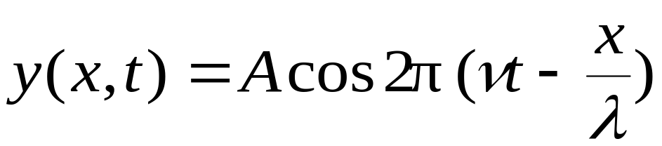
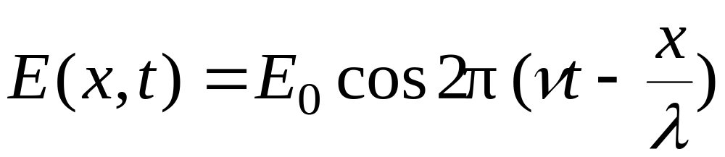
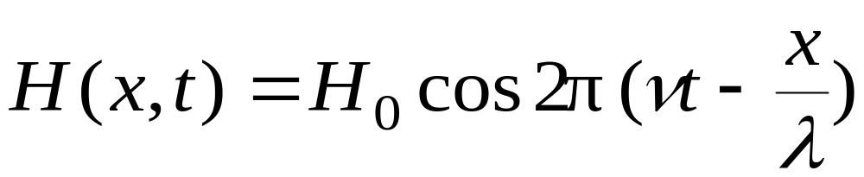
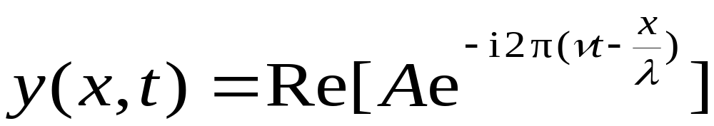
一、波函数 概率密度
1. 经典平面波与波函数
机械波
电磁波
经典波为实函数

Slide 5
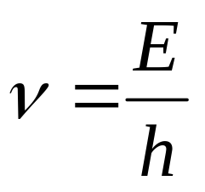
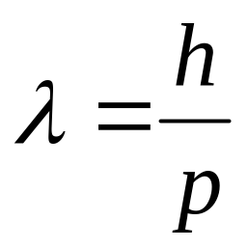
2. 量子力学波函数（复函数）
德布罗意波频率和波长
自由粒子能量 E 和动量 p 是确定的，其德布罗意波
频率和波长均不变 ，可认为它是一平面单色波 .
自由粒子 平面单色波

Slide 6
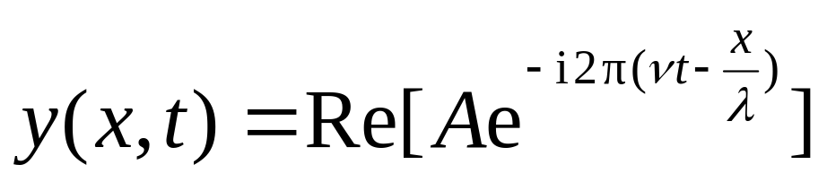
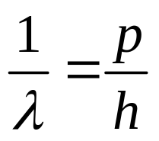
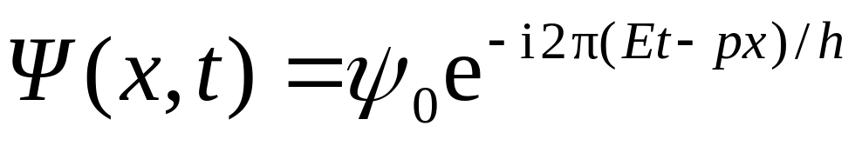
平面单色波波列无限长 ，根据不确定原理 ，粒子在
x 方向上的位置完全不确定 .
平面波
自由粒子波函数
振幅

Slide 7
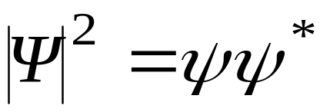

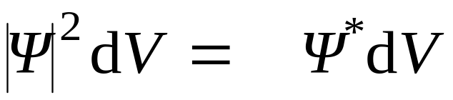

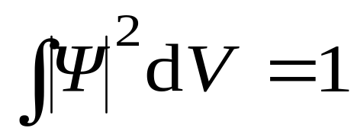
3. 波函数的统计意义
概率密度 表示在某处单位体积内粒子出现的概率.
正实数
某一时刻出现在某点附近在体积元 中的粒子的概率为
某一时刻在整个空间内发现粒子的概率为
归一化条件
( 束缚态 )

Slide 8

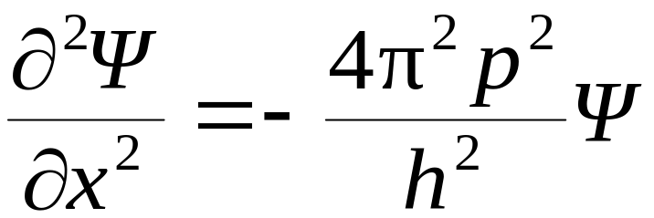
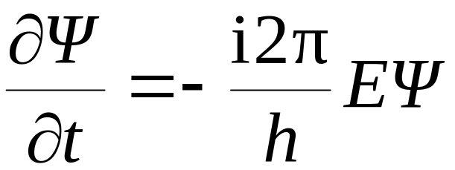
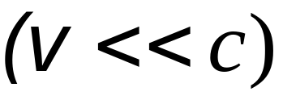
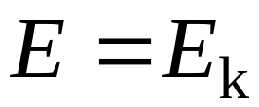
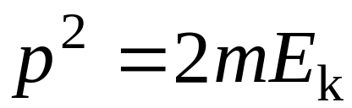
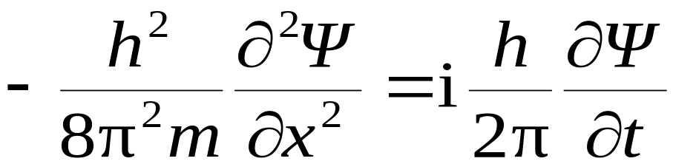
二、薛定谔方程（1925 年）
1、 自由粒子薛定谔方程的建立
自由粒子波函数
取 x 的二阶偏导数和 t 的一阶偏导数，得
自由粒子
一维运动自由粒子的含时薛定谔方程

Slide 9
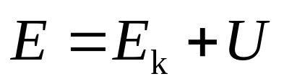
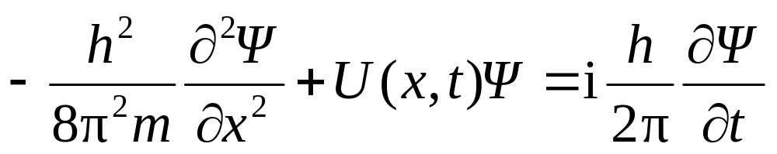
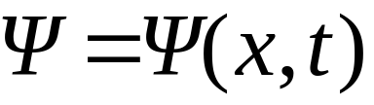
薛定谔方程的正确性只能由实验来检验 ! ! !
若粒子在势能为 U 的势场中运动
一维运动粒子(非自由)的含时薛定谔方程
(2.1)
质量为 m 的粒子在势场中运动的波函数

Slide 10
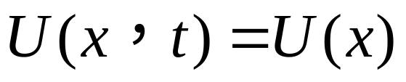
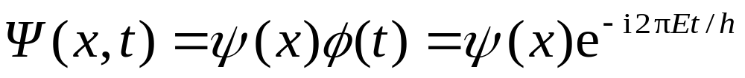
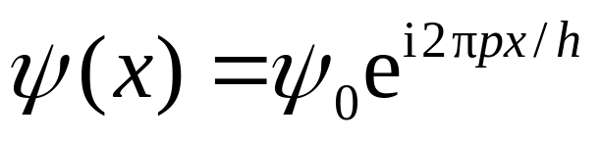
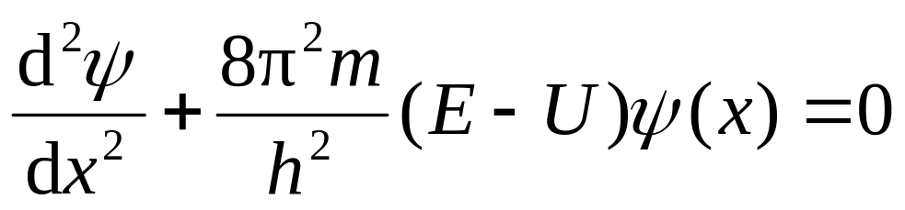
粒子在恒定势场中 ( 势能 U 与时间无关 ) 的运动
分离变量
在势场中一维运动粒子的定态薛定谔方程
定态波函数

Slide 11
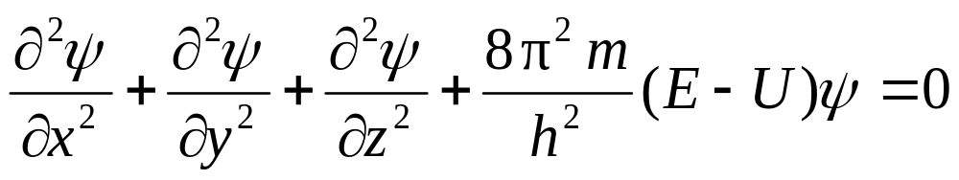
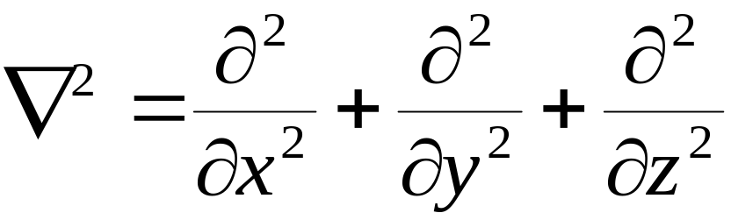
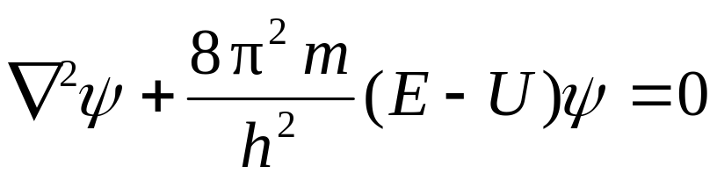
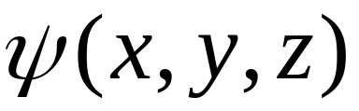
2、三维势场中运动粒子的定态薛定谔方程
拉普拉斯算子
三维定态薛定谔方程
三维定态波函数

Slide 12
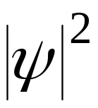
定态波函数性质
1）能量 E 不随时间变化；
2）概率密度 不随时间变化 .
波函数的标准条件***：单值，有限，连续 .
因为，粒子的概率在任何地方
只能有一个值；
不可能无限大；
不可能在某处发生突变。

Slide 13
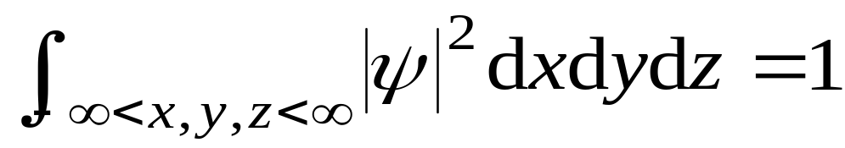
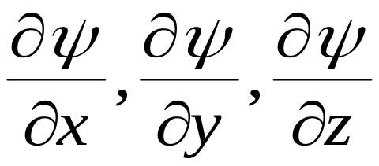

1） 可归一化 ;
2） 和 连续 ;
3） 为有限、单值函数 .

Slide 14

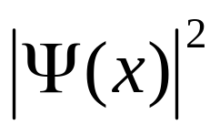
第二节 一维势阱问题
一、量子力学解题的一般思路
1.由粒子运动的实际情况写出势函数 E _{p}(x)
2.代入定态薛定谔方程
3.解方程
4.解出能量本征值和相应的本征函数
5.求出概率密度

Slide 15
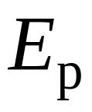

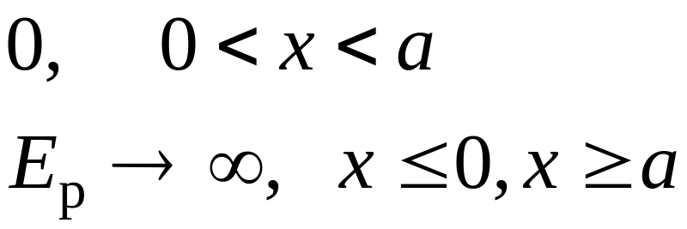
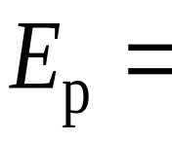



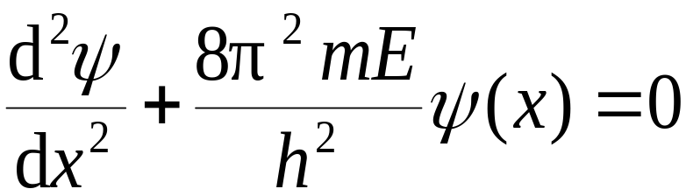
粒子势能 满足的边界条件
意义
1）是固体物理金属中自由电子的简化模型；
2）数学运算简单，量子力学的基本概念、原理在其中能以简洁的形式表示出来 .
薛定谔方程

Slide 16
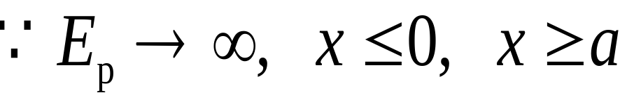
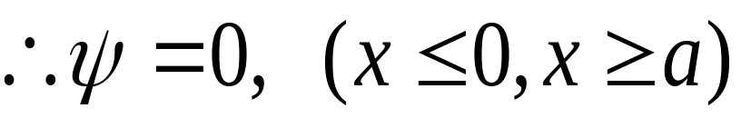
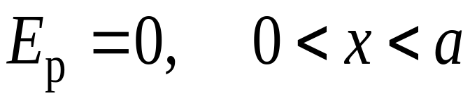
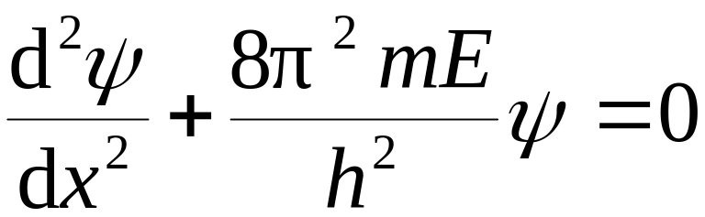
1.由粒子运动的实际情况写出势函数 E _{p}(x)
阱外
阱内
2.代入定态薛定谔方程
（分区求通解）

Slide 17
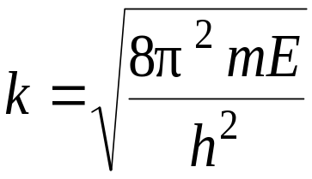
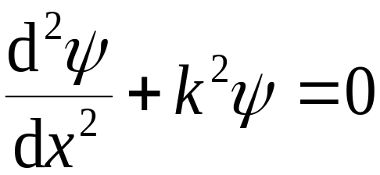
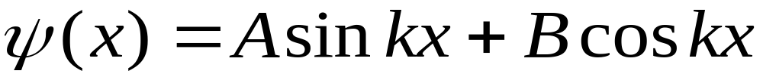
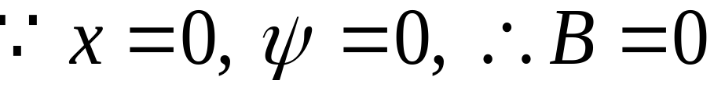
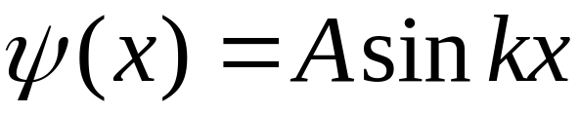
3.解方程
令
通解
A，B 是待定常数。
4.解出能量本征值和相应的本征函数
波函数的边界条件：

Slide 18
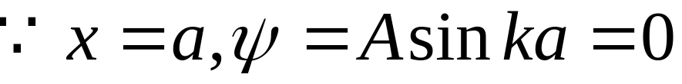

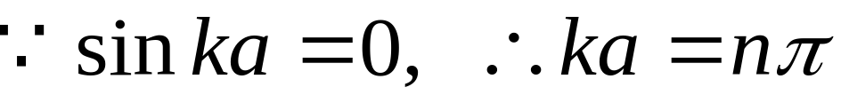
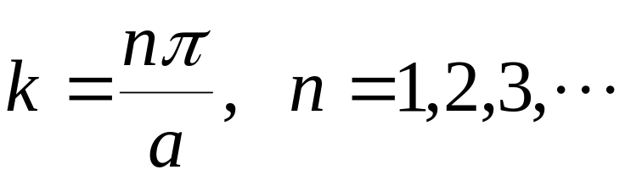


量子数

Slide 19


基态能量
不为零！？
激发态能量
一维无限深方势阱中粒子的能量是量子化的 .

Slide 20






量子数
归一化条件
归一化波函数

Slide 21




归一化波函数
5.求出概率密度
概率密度

Slide 22


讨论
1 )每个可能的值叫能量本征值
2 )束缚态 粒子能量取值分立 (能级概念)
能量量子化
3 )最低能量不为零 波粒二象性的必然结果
4 )当 n 趋于无穷时 能量趋于连续
5 )通常表达式写为
L--阱宽

Slide 23






四、对应原理
在某些极限的条件下，量子规律可以转化为经典规律 .
能量
势阱中相邻能级之差
能级相对间隔
当 时， ，能量视为连续变化。

Slide 24














第三节 势垒穿透（ 隧道效应 ）
一、一维方势垒
粒子的能量
隧道效应
从左方射入的粒子，在各区域内的波函数

Slide 25

二、隧道效应的应用
隧道二极管 金属场致发射 核的α衰变…
1. 核的α 衰变
U
234
4
35MeV
238
U → Th + He
<<势垒高度
4.25MeV
α 粒子怎么过去的呢?
通过隧道效应出来的
α
0
R
r
对不同的核算出的衰变概率和实验一致

Slide 26
2. 扫描隧道显微镜（STM）
    （Scanning Tunneling Microscopy）
1986. Nob：
宾尼（G.Binning）
发明STM
罗尔（Rohrer）
鲁斯卡（E.Ruska） 1932发明
电子显微镜
STM 是一项技术上的重大发明 用于观察表面的微观结构（不接触、不破坏样品）
原理：利用量子力学的隧道效应

Slide 27
STM技术的核心就是一个能在表面上扫描并与样品间有一定偏压的针尖。 具体地说，是将极细的探针和被研究的物体表面看做两个电极，当样品和探针的距离非常接近时（通常小于1纳米），它们之间的势垒变得很薄，在外加电场的作用下，电子就会穿过两个电极间的势垒从一个电极流向另一个电极，通过记录遂道电流的变化就能得到样品表面形貌的信息。

Slide 28



Slide 29

操纵原子不是梦
“原子书法”
硅单晶表面直接提走硅原子形成2纳米的线条
1994年中国科学院科学家“写”出的
平均每个字的面积仅百万分之一平方厘米
“原子和分子的观察与操纵” -- 白春礼 插页彩图13

Slide 30

“扫描隧道绘画”
CO分子竖在铂片上
分子人高5nm
一氧化碳“分子人”
“原子和分子的观察与操纵” -- 白春礼 P.151 图7-8

Slide 31


1993年美国科学家移动铁原子，铁原子距离0.9纳米
“量子围栏”
48个铁原子排列在铜表面
证明电子的波动性

Slide 32
第四节 一维谐振子
一、势函数
二、薛定谔方程及解
三、与经典谐振子的比较

Slide 33


一、势函数
选线性谐振子的平衡位置为坐标原点，以坐标原点为零势能点，则一维线性谐振子的势能为：
m 是粒子的质量
k 是谐振子的劲度系数
是谐振子的角频率

Slide 34






二、薛定谔方程及解
解得：
量子数
n = 0, 1, 2, …
零点能

